Slide 1

Detector de fugas de gas basado en arduino
Equipo: CsGas
Integrantes:
Rodrigo Mamani Sucacahua
Josnick Chayña Batallanes

Slide 2
Índice
1
3
2
4
Introducción
Trabajos Relacionados
- Motivación y contexto
Objetivos
Propuesta
- Objetivo principal
- Objetivos específicos

Slide 3
Introducción
La fuga de un gas en cualquier sector puede causar muchos problemas de salud y, por lo tanto, en los lugares de trabajo se debe advertir contra tales desastres mediante la implementación de un sistema de detección que pueda alertar tempranamente a los usuarios y actuar de manera que se pueda minimizar los daños inmediatos .

Slide 4


Motivación y Contexto
De acuerdo al último informe revelado por el Cuerpo General de Bomberos Voluntarios del Perú, sólo en el 2019 se registró 6.751 emergencias por fuga de gas (GLP) en todo el territorio nacional. Por lo que lo hace una de las emergencias más frecuentes en todo el Perú después de emergencias médicas, accidente vehiculares e incendios [1].
Imagen extraída de https://www.americatv.com.pe/noticias/util-e-interesante/deflagracion-fuga-gas-villa-salvador-como-prevenir-n403389
Imagen extraída de https://www.elsoldepuebla.com.mx/doble-via/como-detectar-fugas-de-gas-en-casa-y-que-hacer-en-caso-de-tener-una-7426827.html

Slide 5
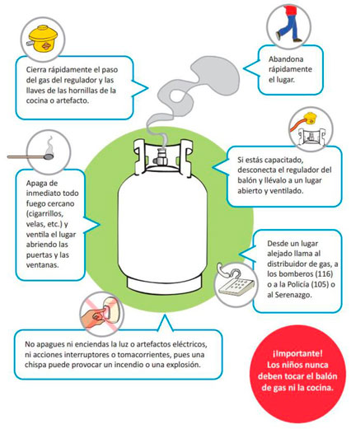
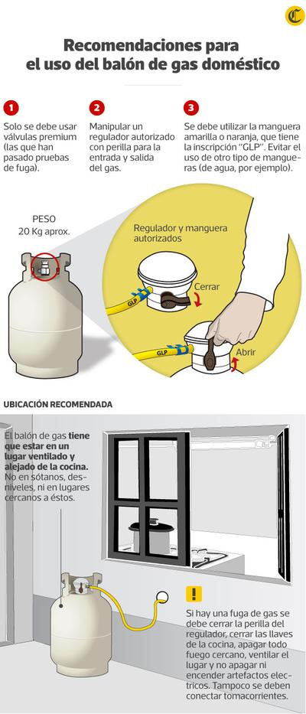
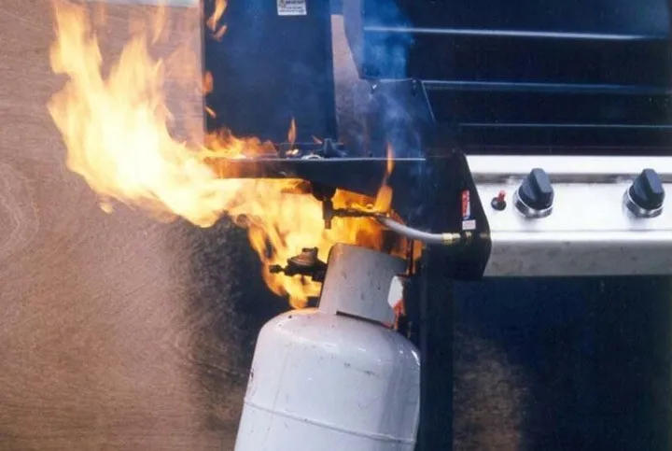
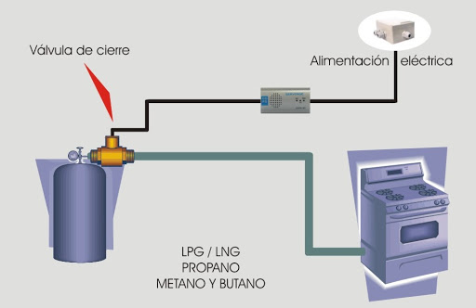
Motivación y Contexto
Imágenes extraídas de:
https://elcomercio.pe/lima/seguridad/tragedia-en-la-victoria-recomendaciones-de-seguridad-sobre-el-uso-de-balones-de-gas-para-evitar-explosiones-y-deflagraciones-osinergmin-noticia/
https://www.aprendemergencias.es/prevenci%C3%B3n/fuga-de-gas/
http://peru-gas.org.pe/

Slide 6
Objetivos
Objetivo principal
Implementar un sistema de alarma contra fuga de gas.
Objetivos específicos
Utilizar la tecnología ARDUINO junto a otros componentes electrónicos de bajo costo.
Brindar una interfaz interactiva para la interacción y manejo de la alarma.
Monitorear el nivel de concentración de gas cercano a los sensores.

Slide 7
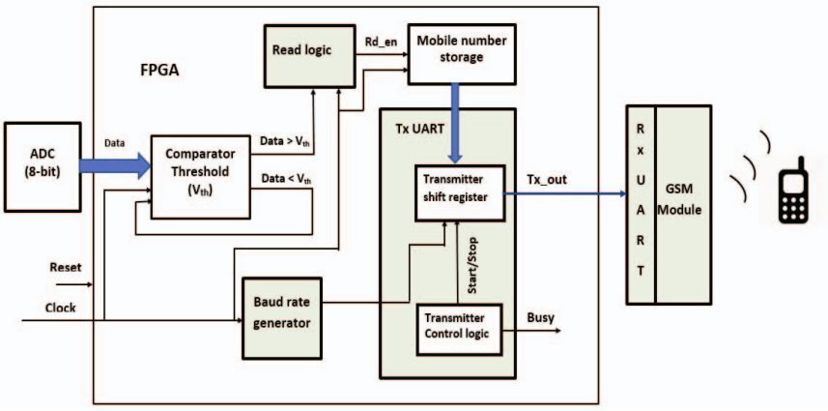
FPGA-GSM based Gas Leakage Detection System [4]

Slide 8
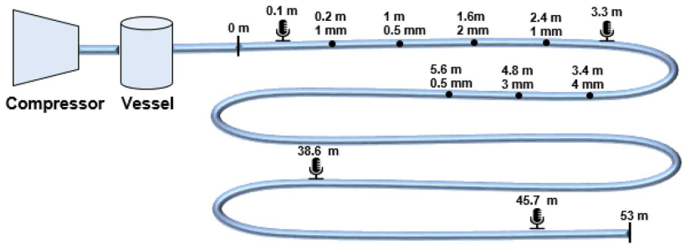
Machine learning and acoustic method applied to leak detection and location in low‑pressure gas pipelines [5]

Slide 9
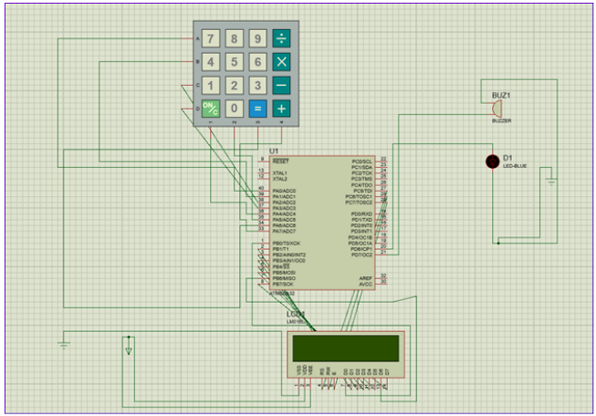
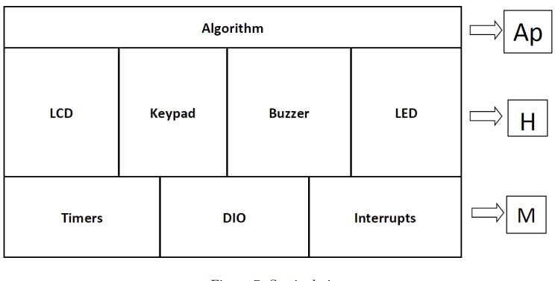
Smart Kitchen: Automated Cooker Technique Using IoT [3]

Slide 10





Propuesta

Slide 11



Idea de solución
Presentar un sistema el cual detecte la fuga de gas, en caso de fuga se sonará una alarma de manera continua y se prendera un led, además de mostrar el estado en una pantalla LCD y a través de una notificación al celular.

Slide 12
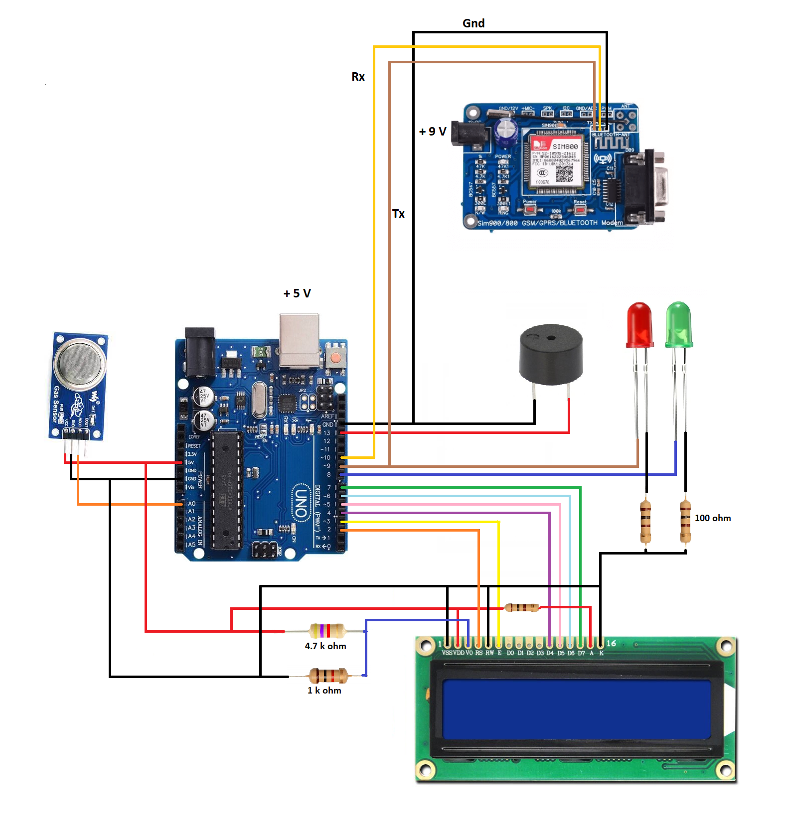

Slide 13

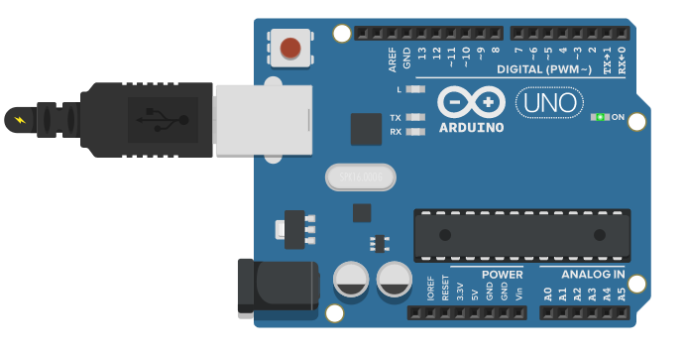
Componentes
Utilizado como un microcontrolador
Señales de entrada:
Digitales
Analógicas
Arduino uno

Slide 14

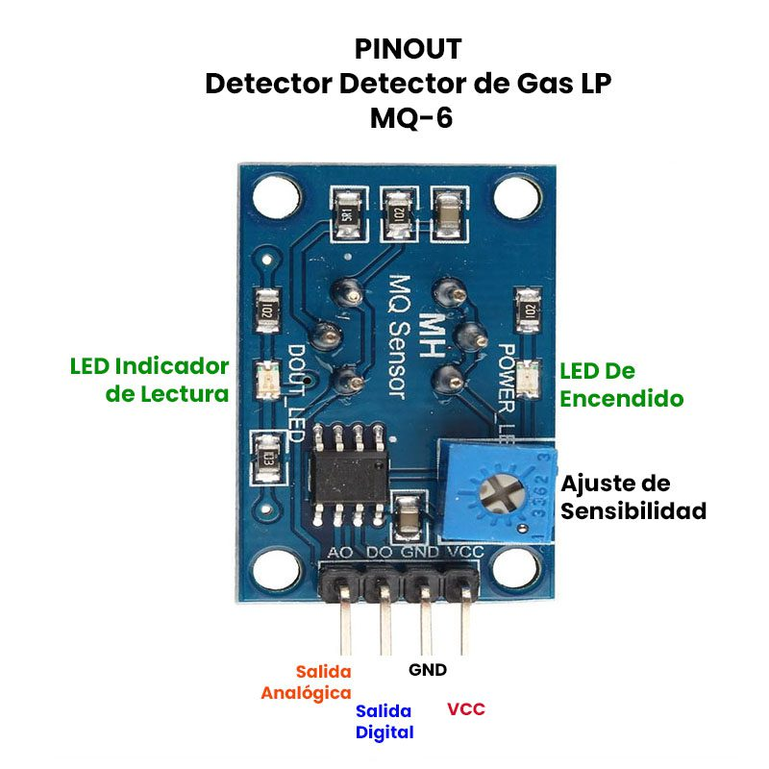
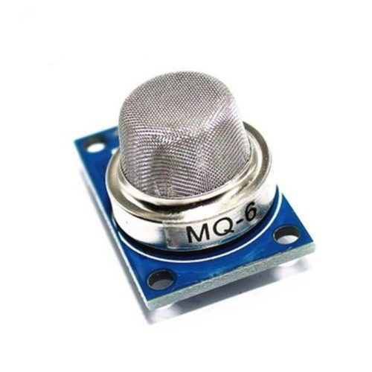
Componentes
Analogico
Sensible a gases de tipo:
LPG, gas natural ,propano, Iso butano, butano de Gas
Detecta concentraciones de gas: desde 300 a 10000 ppm.
Sensor de gas MQ-6

Slide 15
Componentes

Slide 16
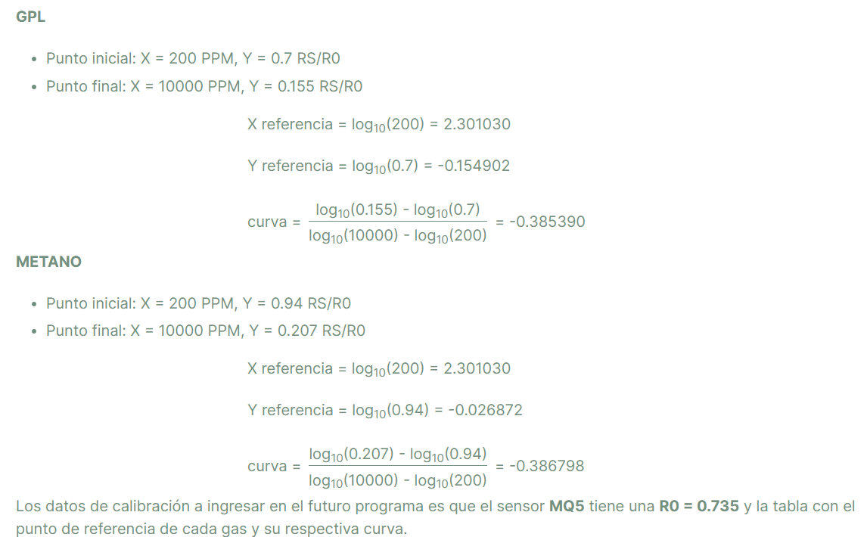

Slide 17
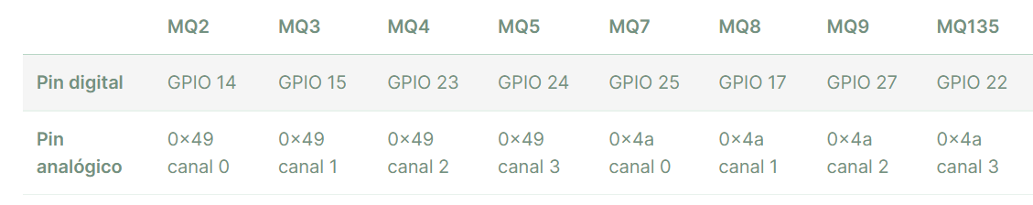
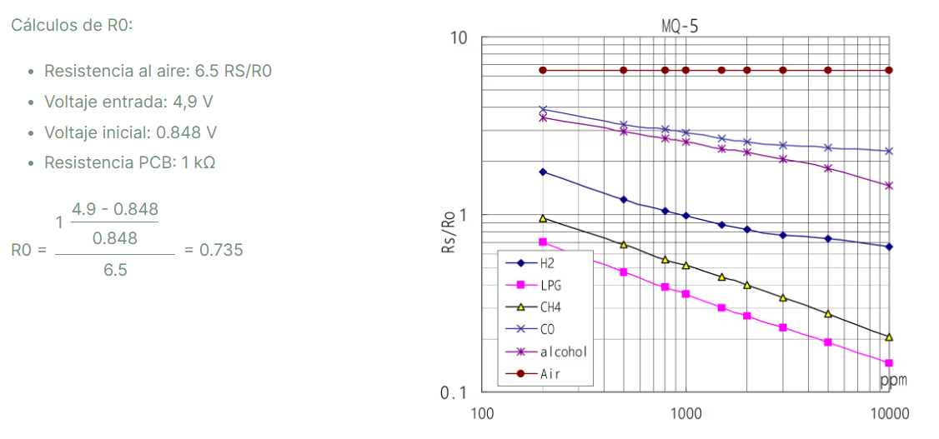

Slide 18
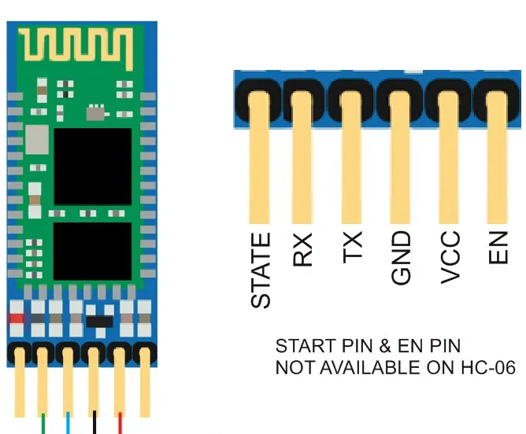
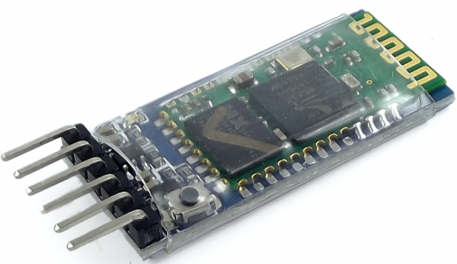
Componentes
Permite conectar nuestros proyectos con Arduino a un smartphone, celular o PC de forma inalámbrica.
Comunicación: un maestro y un esclavo(smartphone).
Módulo Bluetooth HC05

Slide 19

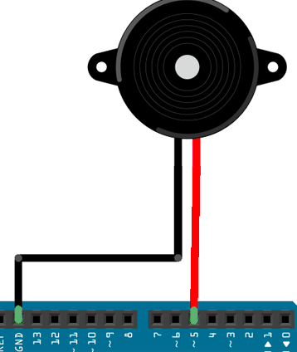

Componentes
Convierte una señal eléctrica en una onda de sonido.
Frecuencia: 3900±500 Hz
Zumbador

Slide 20

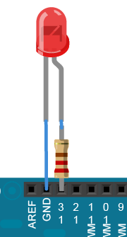

Componentes
Diodo emisor de luz (LED)
Es un diodo emisor de luz.
La patilla larga debe ser conectada al voltaje positivo (ánodo),.
La corta al voltaje negativo (cátodo).

Slide 21

Proyecto de app móvil
Se plantea realizar una aplicación móvil en java o kotlin para el control de alarma.
La alarma se conecta tanto con un aviso en casa como al mismo celular.
Tendrá un intervalo prudente y brindará un control absoluto de la alarma de casa desde el aplicativo.

Slide 22
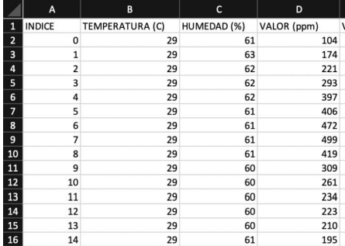
Lectura PPM de Metano y GLP

Slide 23
GRACIAS

Slide 24
Referencias
Bombas de tiempo: todos los días hay al menos 18 fugas de gas en el país, el Comercio, Lima, Perú extraído de: https://elcomercio.pe/lima/sucesos/villa-el-salvador-bombas-de-tiempo-todos-los-dias-hay-al-menos-18-fugas-de-gas-en-el-pais-glp-balon-de-gas-bomberos-noticia/?ref=ecr
App Inventor, Hal Abelson and Google Labs and CSAIL, extraído de: https://appinventor.mit.edu/about-us
Minaam, D. A. (2018). Smart kitchen: automated cooker technique using IoT. International Journal of Electronics and Information Engineering, 9(1), 1-10.
Arpitha, T., Kiran, D., Gupta, V. S., & Duraiswamy, P. (2016, December). FPGA-GSM based gas leakage detection system. In 2016 IEEE Annual India Conference (INDICON) (pp. 1-4). IEEE.
da Cruz, R. P., da Silva, F. V., & Fileti, A. M. F. (2020). Machine learning and acoustic method applied to leak detection and location in low-pressure gas pipelines. Clean Technologies and Environmental Policy, 22(3), 627-638.

